Slide 1
费马点最值问题(PA+PB+PC型)
Achieving results is a hard truth

Slide 2
知识回顾
在△ABC所在的平面内,求作点P,使得PA+PB+PC最小,
其中P点称为“费马点”.
费马点的结论:
对于一个各角不超过120°的三角形,费马点是对各边的张角都是
120°的点,
对于有一个角超过120°的三角形,费马点就是这个内角的顶点.
费马点的性质:
(1)费马点到三角形三个顶点的距离之和最小;
(2)费马点连接三个顶点所成的三个夹角都为120°.

Slide 3
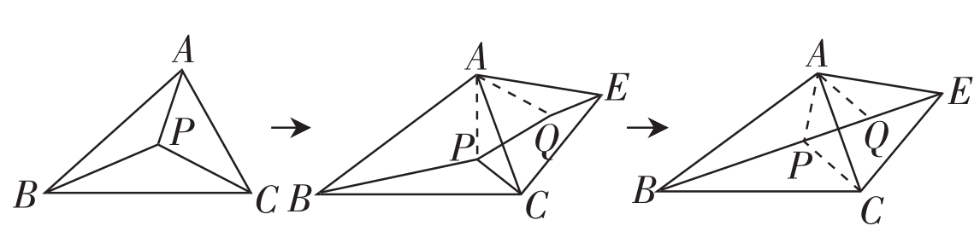
费马点图态剖析:
旋转作图找费马点的技巧:
以△ABC任意一边向外作等边三角形,比如以AC为边作等边三角
形ACE,AC所对的顶点B,E之间的距离即为费马点所求的长度.

Slide 4
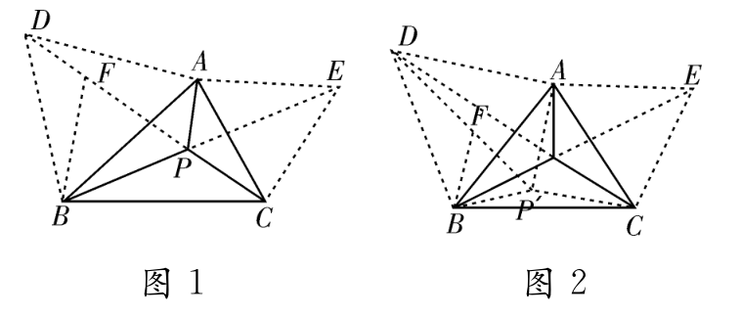
证明如下:
如图1,作∠PBF=60°,可得△BPF为等边三角形,进而可得
AP+BP+CP=DF+FP+PC=DC.
可证△ADC≌△ABE(SAS).
∴ DC=BE=PA+PB+PC.
如图2,当D,P,C不在同一直线上时,在△P'DC中,DP'+CP'>DC,
即P'A+P'B+P'C>PA+PB+PC.

Slide 5
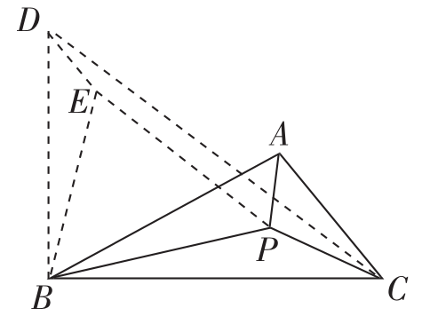
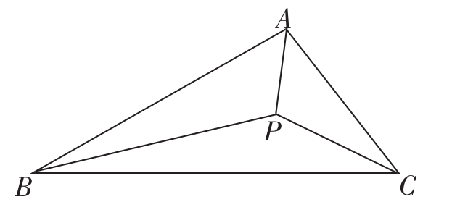
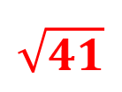
典例精讲
类型一:与三角形有关的费马点最值问题
【例1】如图,在△ABC中,∠ABC=30°,AB=4,BC=5,P是△ABC内
部的任意一点,连接PA,PB,PC,则PA+PB+PC的最小值为 .
$$\sqrt{41}$$
解析:如图,将△ABP绕着点B逆时针旋转60°,
得到△DBE,连接EP,CD.
∴△ABP≌△DBE.
∴∠ABP=∠DBE,BD=AB=4,
∠PBE=60°,BE=PB,AP=DE.

Slide 6
∴△BPE是等边三角形.∴EP=BP.
∴AP+BP+PC=PC+EP+DE.
当D,E,P,C共线时,PA+PB+PC有最小值CD.
∵∠ABC=30°=∠ABP+∠PBC,∴∠DBE+∠PBC=30°.
∴∠DBC=90°.
∴CD=$\sqrt{{BD}^{2}+{BC}^{2}}$=$\sqrt{5^{2}+4^{2}}$=$\sqrt{41}$.
故答案为$\sqrt{41}$.

Slide 7
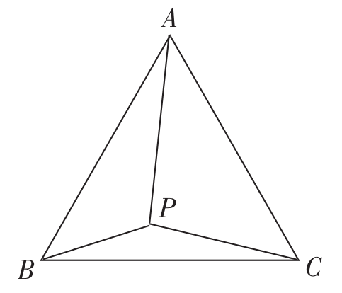
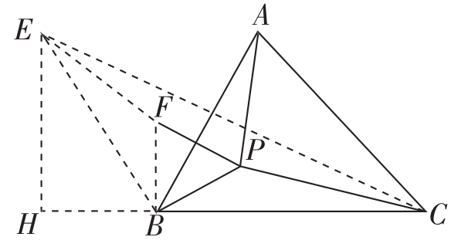
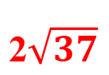
【变式1】如图,在△ABC中,∠ABC=60°,AB<AC,点P是△ABC内
一点,AB=6,BC=8,则PA+PB+PC的最小值是 .
2$\sqrt{37}$
解析:如图,将△PBA绕点B逆时针旋转60°得到△FBE,
作EH⊥CB交CB的延长线于H.
∵∠ABC=60°,∠PBF=60°,∠ABP=∠EBF,
∴∠EBF+∠PBC=60°.
∴∠EBC=120°.
∵PB=BF,∠PBF=60°,

Slide 8
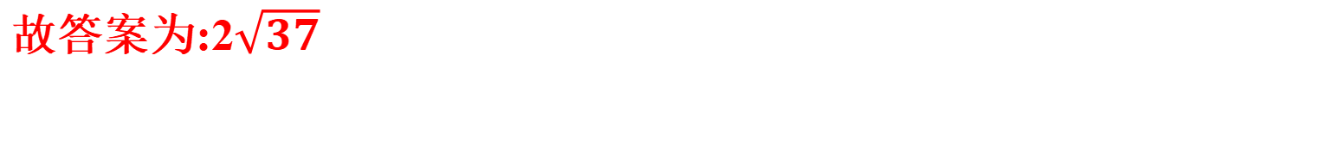
∴△PBF是等边三角形.∴PB=PF.
∵PA=EF,∴PA+PB+PC=CP+PF+EF.
根据两点之间线段最短可知,
当E,F,P,C共线时,PA+PB+PC的值最小,最小值=EC的长.
在Rt△EBH中,∠EBH=60°,EB=6,∴BH=BE·cos 60°=3,
EH=EB·sin 60°=3$\sqrt{3}$.
∴CH=BH+CB=3+8=11.
∴EC=$\sqrt{{CH}^{2}+{EH}^{2}}$=$\sqrt{{11}^{2}+{\text{(}3\sqrt{3}\text{)}}^{2}}$=2$\sqrt{37}$.
故答案为:2$\sqrt{37}$

Slide 9
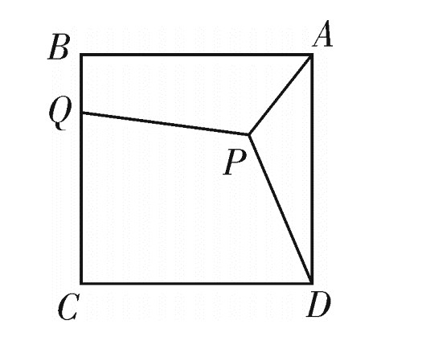
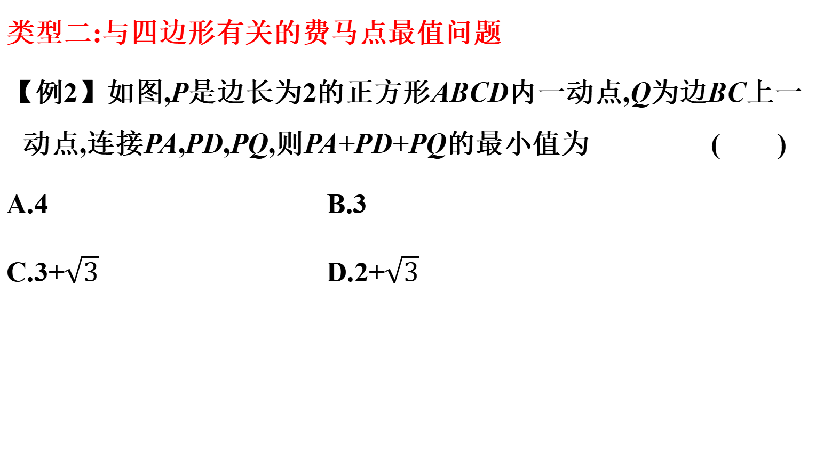
类型二:与四边形有关的费马点最值问题
【例2】如图,P是边长为2的正方形ABCD内一动点,Q为边BC上一动点,连接PA,PD,PQ,则PA+PD+PQ的最小值为 ( )
A.4 B.3
C.3+$\sqrt{3}$ D.2+$\sqrt{3}$
D

Slide 10
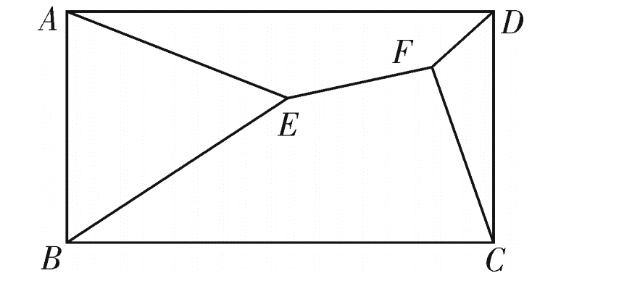

【变式2】如图,四个村庄坐落在矩形ABCD的四个顶点上,AB=10公里,BC=15公里,现在要设立两个车站E,F,则EA+EB+EF+FC+FD的最小值为 公里.
15+10$\sqrt{3}$

Slide 11
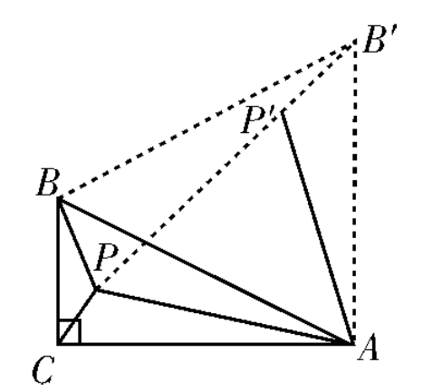
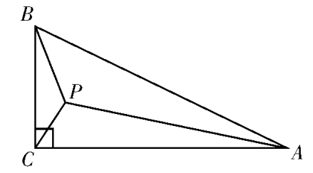
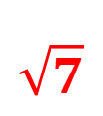
专题过关
1.如图,在△ABC中,∠ACB=90°,∠BAC=30°,AB=2.若点P是
△ABC内一点,则PA+PB+PC的最小值为 .
$$\sqrt{7}$$
解析:以点A为旋转中心,
顺时针旋转△APB到△AP'B',旋转角是60°,
连接BB',PP',如图所示,
则∠PAP'=60°,AP=AP',PB=P'B',
∴△APP'是等边三角形,

Slide 12
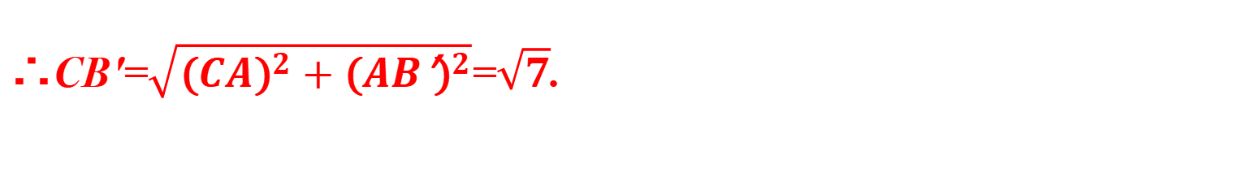
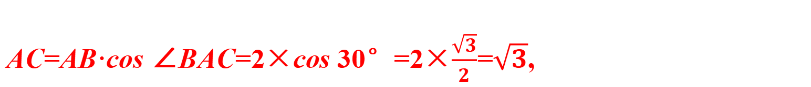
∴AP=PP',∴PA+PB+PC=PP'+P'B'+PC.
∵PP'+P'B'+PC≥CB',∴PP'+P'B'+PC的最小值就是CB'的值,
即PA+PB+PC的最小值就是CB'的值,
∵∠BAC=30°,∠BAB'=60°,AB=2,
∴∠CAB'=90°,AB'=2,
AC=AB·cos ∠BAC=2×cos 30°=2×$\frac{\sqrt{3}}{2}$=$\sqrt{3}$,
∴CB'=$\sqrt{{\text{(}CA\text{)}}^{2}+{\text{(}AB\text{′}\text{)}}^{2}}$=$\sqrt{7}$.

Slide 13
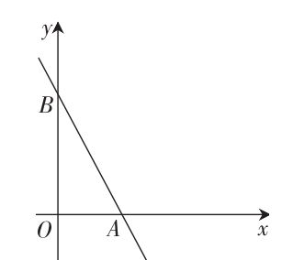
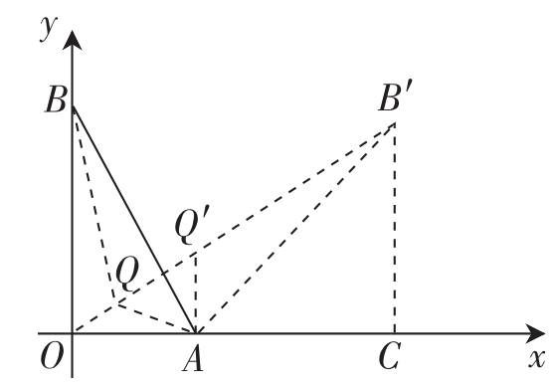
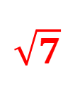
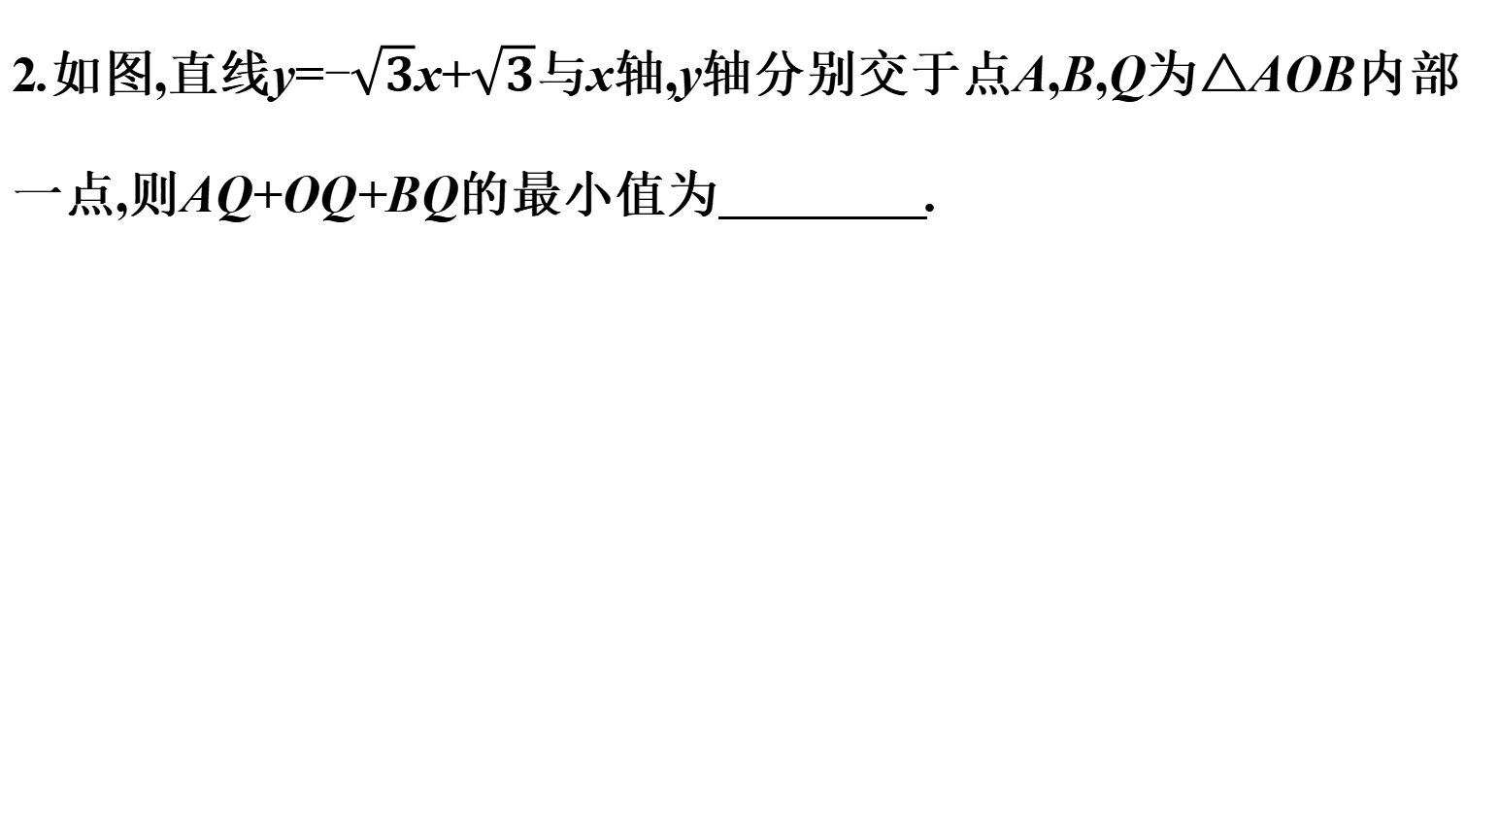
2.如图,直线y=-$\sqrt{3}$x+$\sqrt{3}$与x轴,y轴分别交于点A,B,Q为△AOB内部
一点,则AQ+OQ+BQ的最小值为 .
$$\sqrt{7}$$
解析:由y=-$\sqrt{3}$x+$\sqrt{3}$,
当x=0时,y=$\sqrt{3}$;当y=0时,x=1.
∴A(1,0),B(0,$\sqrt{3}$).
∴OB=$\sqrt{3}$,OA=1.
∴AB=$\sqrt{{OB}^{2}+{OA}^{2}}$=$\sqrt{{\left(\sqrt{3}\right)}^{2}+1^{2}}$=2,

Slide 14
∴∠OBA=30°,∠OAB=60°.
任取△AOB内一点Q,
连接AQ,BQ,OQ,
将△ABQ绕点A顺时针旋转60°得到△AB'Q',
过B'作B'C⊥x轴于C,如图所示:
∴AB'=AB=2,AQ=AQ',BQ=B'Q',
∠BAB'=∠QAQ'=60°.
∴△QAQ'是等边三角形.

Slide 15
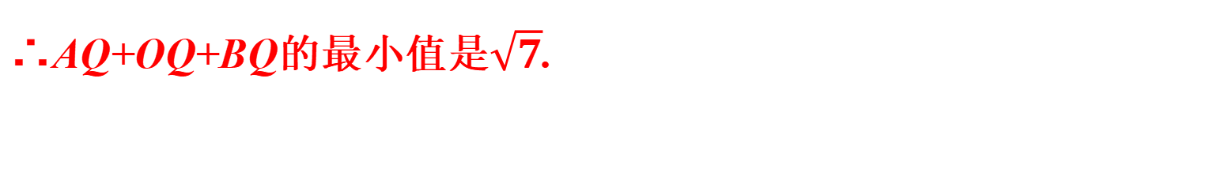
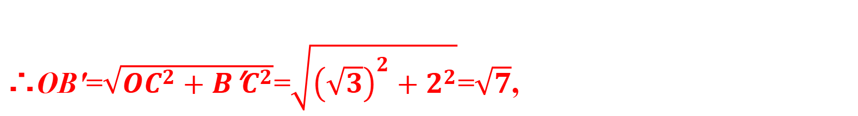
∴AQ=QQ'.∴OQ+AQ+BQ=OQ+QQ'+Q'B'.
∴当OQ,QQ',Q'B'这三条线段在同一直线时最短,
即AQ+OQ+BQ的最小值=OB'.
∵∠BAO=∠BAB'=60°,∴∠B'AC=60°.
∴AC=$\frac{1}{2}$AB'=1,B'C=$\sqrt{3}$. ∴OC=OA+AC=2.
∴OB'=$\sqrt{{OC}^{2}+B\text{′}C^{2}}$=$\sqrt{{\left(\sqrt{3}\right)}^{2}+2^{2}}$=$\sqrt{7}$,
∴AQ+OQ+BQ的最小值是$\sqrt{7}$.

Slide 16
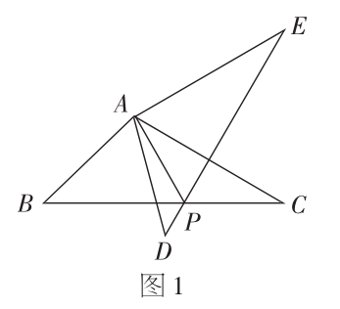
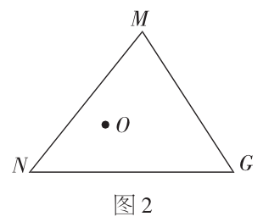
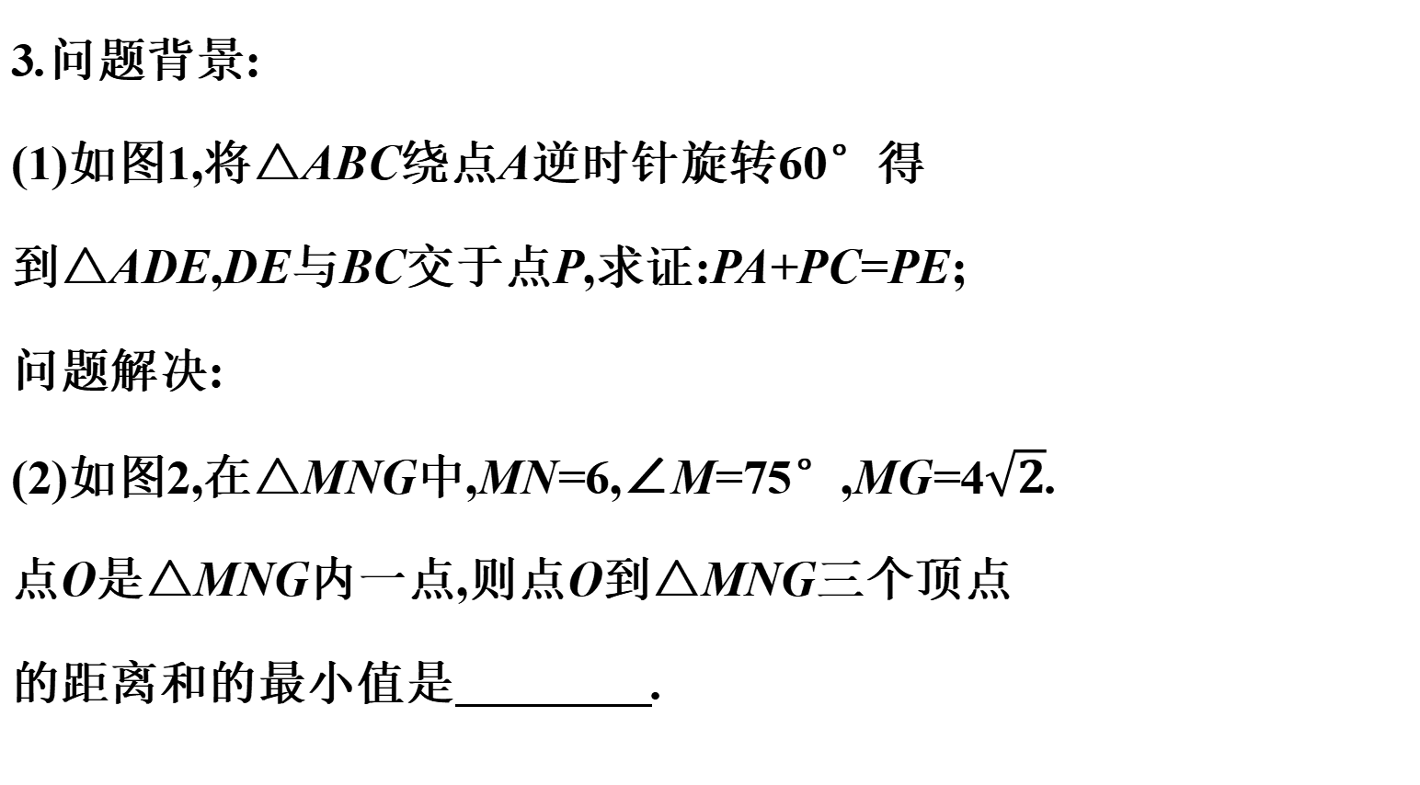
3.问题背景:
(1)如图1,将△ABC绕点A逆时针旋转60°得
到△ADE,DE与BC交于点P,求证:PA+PC=PE;
问题解决:
(2)如图2,在△MNG中,MN=6,∠M=75°,MG=4$\sqrt{2}$.
点O是△MNG内一点,则点O到△MNG三个顶点
的距离和的最小值是 .

Slide 17
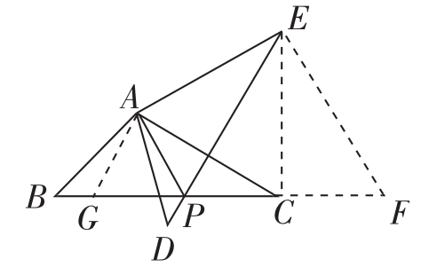
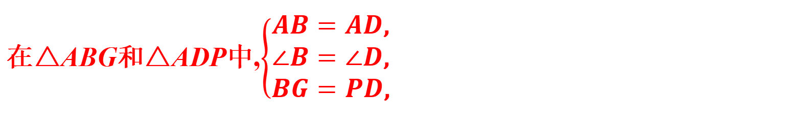
(1)如图1,将△ABC绕点A逆时针旋转60°得到△ADE,DE与BC交
于点P,求证:PA+PC=PE;
问题解决:
(1)证明:如图,在BC上截取BG=PD,
在△ABG和△ADP中,$\left\{\begin{matrix}AB=AD\text{,} \\ ∠B=∠D\text{,} \\ BG=PD\text{,}\end{matrix}\right.$
∴△ABG≌△ADP(SAS).

Slide 18
∴AG=AP,∠BAG=∠DAP.∴∠GAP=∠BAD=60°.
∴△AGP是等边三角形.∴∠AGC=∠APG=60°.
∴∠APE=60°.∴∠EPC=60°.
连接EC,延长BC到F,使CF=PA,连接EF.
∵将△ABC绕点A逆时针旋转60°得到△ADE,
∴∠EAC=60°,∠EPC=60°.
∵AE=AC,∴△ACE是等边三角形.
∴AE=EC=AC.

Slide 19
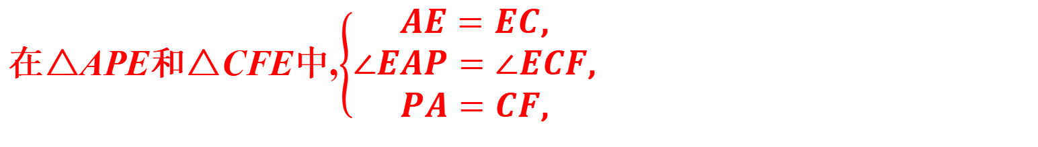
∵∠PAE+∠APE+∠AEP=180°,∠ECF+∠ACE+∠ACB=180°,
∠ACE=∠APE=60°,∠AED=∠ACB,∴∠PAE=∠ECF.
在△APE和△CFE中,$\left\{\begin{matrix}AE=EC\text{,} \\ ∠EAP=∠ECF\text{,} \\ PA=CF\text{,}\end{matrix}\right.$
∴△APE≌△CFE(SAS).∴∠APE=∠F=60°,PE=EF.
∴△EPF为等边三角形.
∴PE=PF.∴PA+PC=PE;

Slide 20
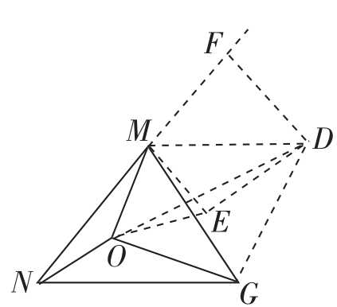

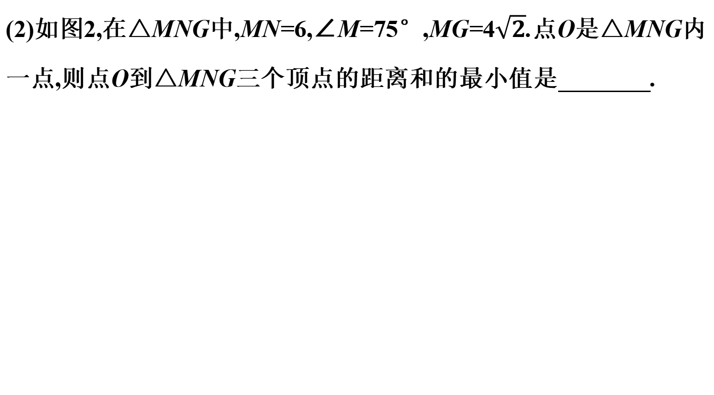
(2)如图2,在△MNG中,MN=6,∠M=75°,MG=4$\sqrt{2}$.点O是△MNG内
一点,则点O到△MNG三个顶点的距离和的最小值是 .
2$\sqrt{29}$
解析:如图,
以MG为边作等边三角形三角形MGD,
以OM为边作等边三角形OME.
连接ND,作DF⊥NM,交NM的延长线于F.
∵△MGD和△OME是等边三角形,
∴OE=OM=ME,∠DMG=∠OME=60°,MG=MD.

Slide 21
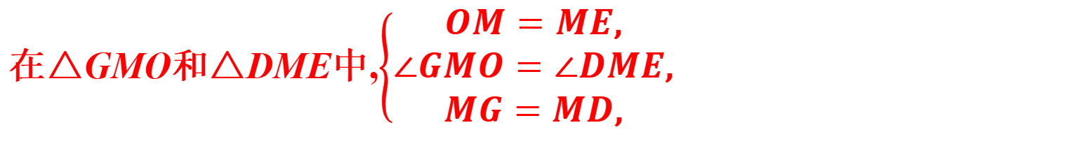
∴∠GMO=∠DME.
在△GMO和△DME中,$\left\{\begin{matrix}OM=ME\text{,} \\ ∠GMO=∠DME\text{,} \\ MG=MD\text{,}\end{matrix}\right.$
∴△GMO≌△DME(SAS).
∴OG=DE.
∴NO+GO+MO=DE+OE+NO.
∴当D,E,O,N四点共线时,NO+GO+MO值最小.
∵∠NMG=75°,∠GMD=60°,

Slide 22
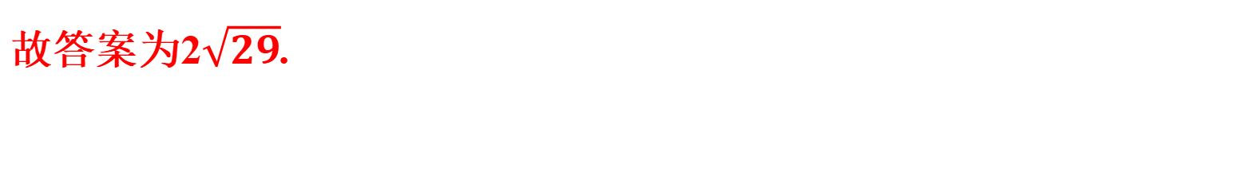
∴∠NMD=135°.
∴∠DMF=45°.
∵MG=4$\sqrt{2}$.
∴MF=DF=4.
∴NF=MN+MF=6+4=10.
∴ND=$\sqrt{{NF}^{2}+{DF}^{2}}$=$\sqrt{{10}^{2}+4^{2}}$=2$\sqrt{29}$.
∴MO+NO+GO最小值为2$\sqrt{29}$,
故答案为2$\sqrt{29}$.

Slide 23
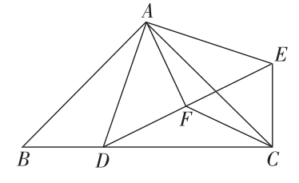
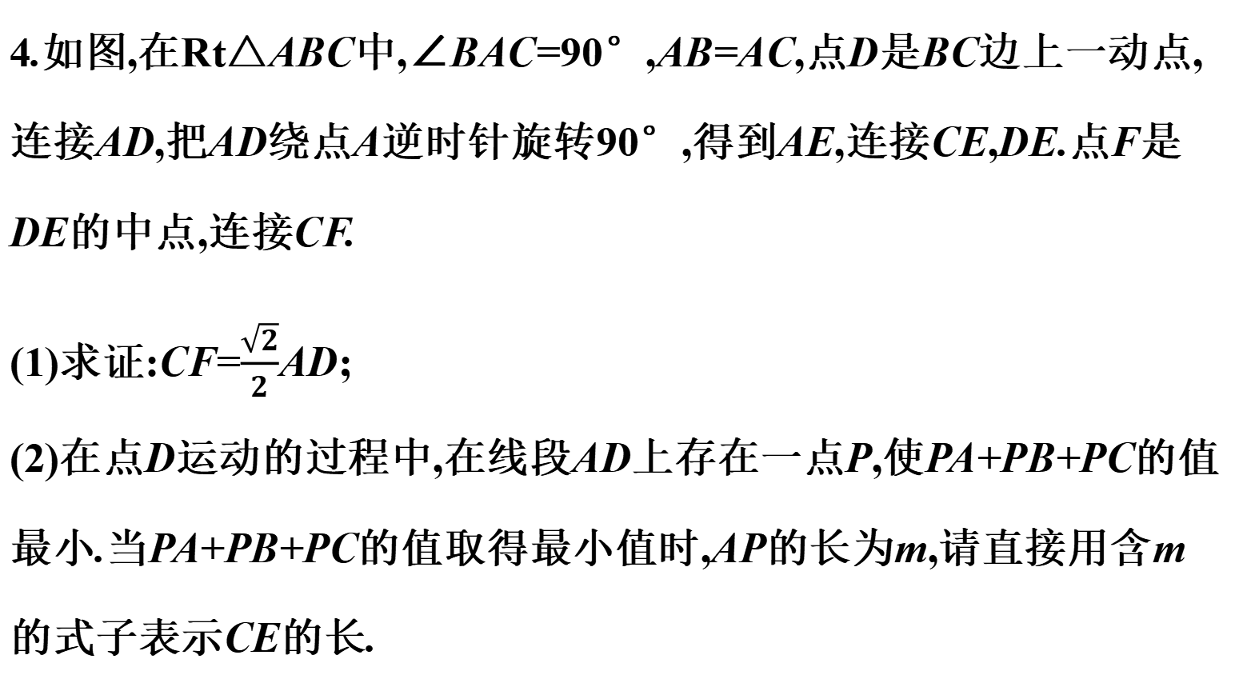
4.如图,在Rt△ABC中,∠BAC=90°,AB=AC,点D是BC边上一动点,
连接AD,把AD绕点A逆时针旋转90°,得到AE,连接CE,DE.点F是
DE的中点,连接CF.
(1)求证:CF=$\frac{\sqrt{2}}{2}$AD;
(2)在点D运动的过程中,在线段AD上存在一点P,使PA+PB+PC的值
最小.当PA+PB+PC的值取得最小值时,AP的长为m,请直接用含m
的式子表示CE的长.

Slide 24
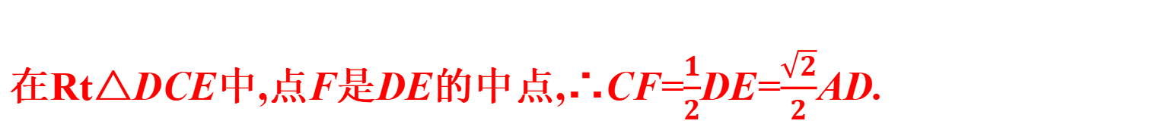
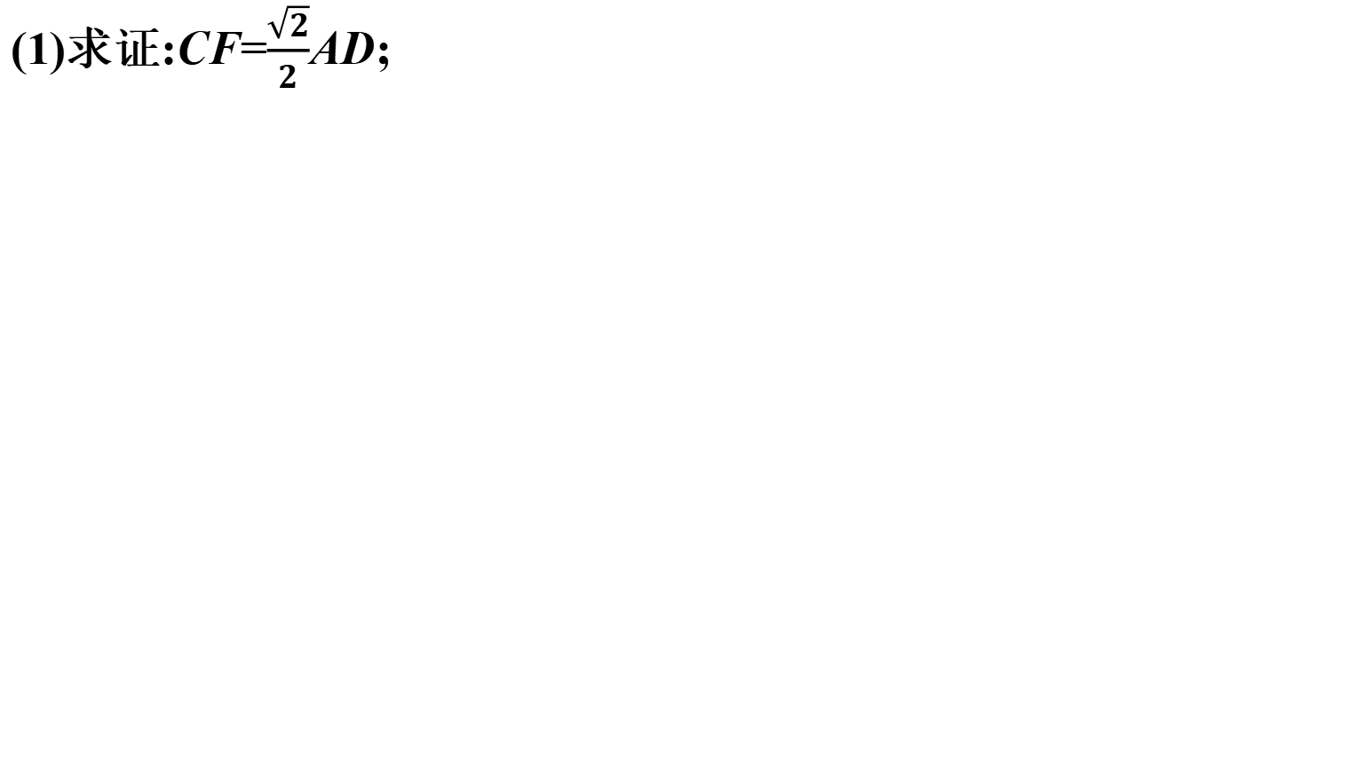
(1)求证:CF=$\frac{\sqrt{2}}{2}$AD;
(1)证明:∵AB=AC,∠BAC=90°,∴∠ABC=∠ACB=45°.
把AD绕点A逆时针旋转90°,得到AE.
∴AD=AE,∠DAE=90°=∠BAC.∴∠BAD=∠CAE,DE=$\sqrt{2}$AD.
又∵AB=AC,∴△BAD≌△CAE(SAS).
∴∠ABD=∠ACE=45°.∴∠BCE=∠BCA+∠ACE=90°.
在Rt△DCE中,点F是DE的中点,∴CF=$\frac{1}{2}$DE=$\frac{\sqrt{2}}{2}$AD.

Slide 25
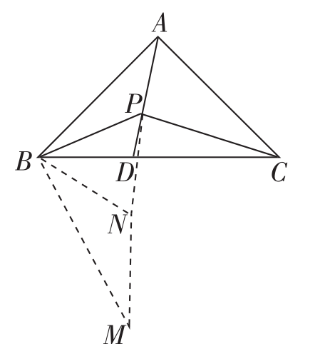
(2)在点D运动的过程中,在线段AD上存在一点P,使PA+PB+PC的
值最小.当PA+PB+PC的值取得最小值时,AP的长为m,请直接用含
m的式子表示CE的长.
(2)解:如图,将△BPC绕点B顺时针旋转60°得到△BNM,连接PN.
∴BP=BN,PC=NM,∠PBN=60°.
∴△BPN是等边三角形.∴BP=PN.
∴PA+PB+PC=AP+PN+MN,
∴当A,P,N,M共线时,PA+PB+PC值最小.

Slide 26
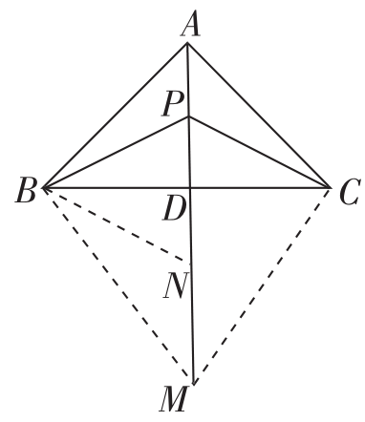
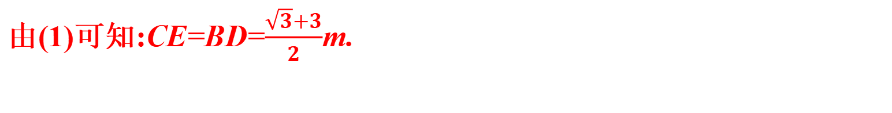
如图,连接MC.∵将△BPC绕点B顺时针旋转60°得到△BNM.
∴BP=BN,BC=BM,∠PBN=60°=∠CBM.
∴△BPN是等边三角形,△CBM是等边三角形.
∴∠BPN=∠BNP=60°,BM=CM.
∵BM=CM,AB=AC,∴AM垂直平分BC.
∵AD⊥BC,∠BPD=60°, ∴BD=$\sqrt{3}$PD.
∵AB=AC,∠BAC=90°,AD⊥BC,∴AD=BD.
∴$\sqrt{3}$PD=PD+AP.∴PD=$\frac{\sqrt{3}+1}{2}$m.∴BD=$\sqrt{3}$PD=$\frac{\sqrt{3}+3}{2}$m.
由(1)可知:CE=BD=$\frac{\sqrt{3}+3}{2}$m.

Slide 27
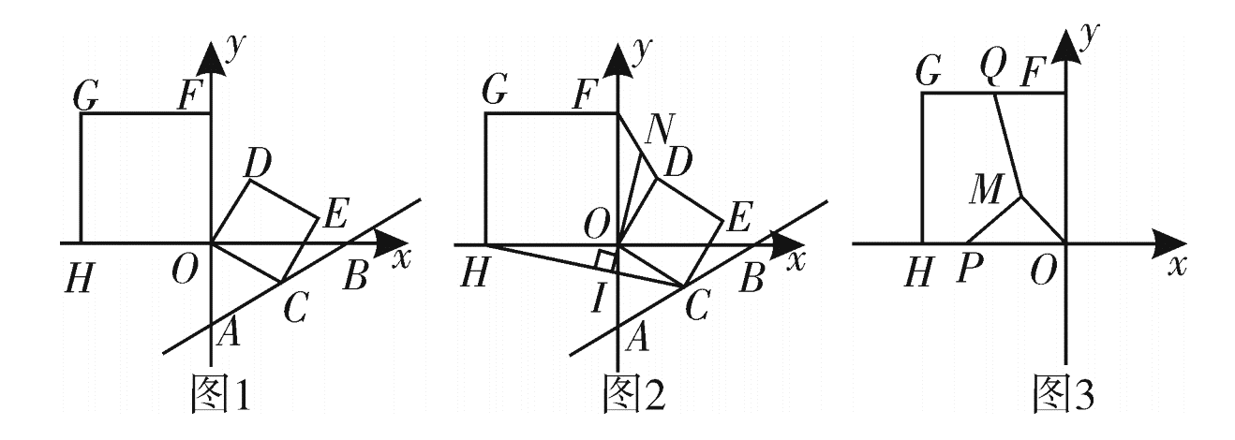
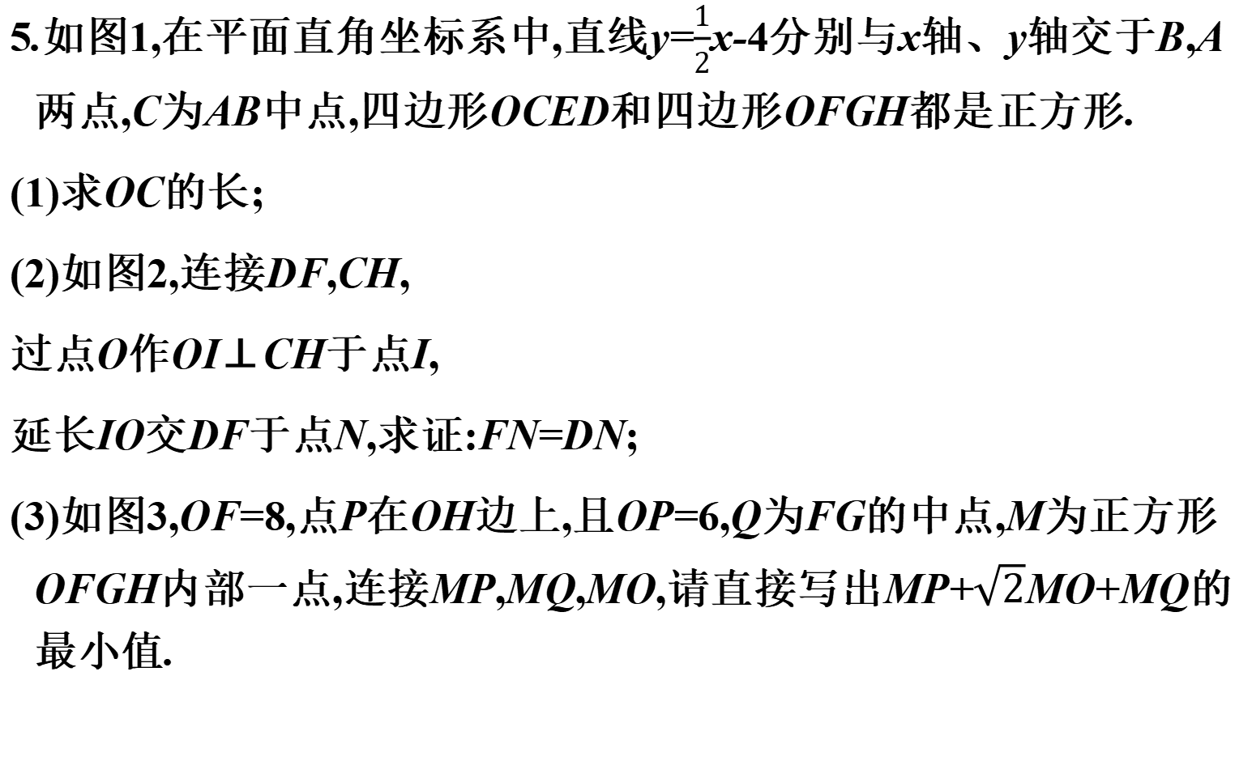
5.如图1,在平面直角坐标系中,直线y=$\frac{1}{2}$x-4分别与x轴、y轴交于B,A两点,C为AB中点,四边形OCED和四边形OFGH都是正方形.
(1)求OC的长;
(2)如图2,连接DF,CH,
过点O作OI⊥CH于点I,
延长IO交DF于点N,求证:FN=DN;
(3)如图3,OF=8,点P在OH边上,且OP=6,Q为FG的中点,M为正方形OFGH内部一点,连接MP,MQ,MO,请直接写出MP+$\sqrt{2}$MO+MQ的最小值.

Slide 28
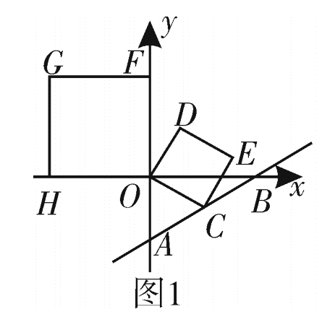
(1)求OC的长;
(1)解:对于直线y=$\frac{1}{2}$x-4,当x=0时,y=-4,
即A(0,-4),当y=0时,x=8,即B(8,0),
∴OA=4,OB=8.∴AB=$\sqrt{OA^{2}+OB^{2}}$=$\sqrt{4^{2}+8^{2}}$=4$\sqrt{5}$.
∵C是AB的中点,∠AOB=90°,
∴OC=$\frac{1}{2}$AB=$\frac{1}{2}$×4$\sqrt{5}$=2$\sqrt{5}$.

Slide 29
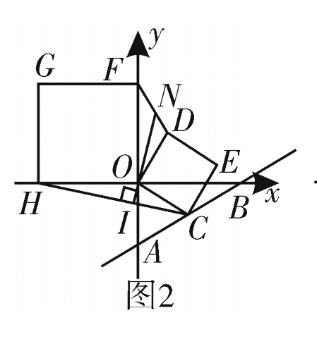
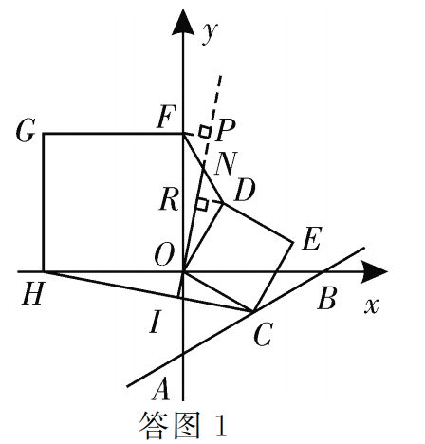
(2)如图2,连接DF,CH,过点O作OI⊥CH于点I,
(2)证明:如答图1,过点F作FP⊥ON交ON延长线于点P,
过点D作DR⊥ON,垂足为R,∵四边形OCED为正方形,
∴∠COD=90°,OC=OD,∠COI+∠DOR=90°.
∵DR⊥ON,OI⊥CH,∴∠COI+∠OCI=90°.∴∠OCI=∠DOR.
∴△OCI≌△DOR(AAS).∴DR=OI.同理△OHI≌△FOP,∴FP=OI.
∴DR=FP.∵FP⊥ON,DR⊥ON,∴∠FPN=∠DRN=90°.
又∵∠FNP=∠DNR,FP=DR,
∴△FPN≌△DRN(AAS),∴FN=DN.

Slide 30
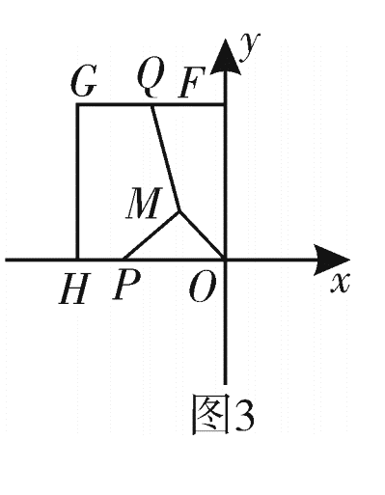
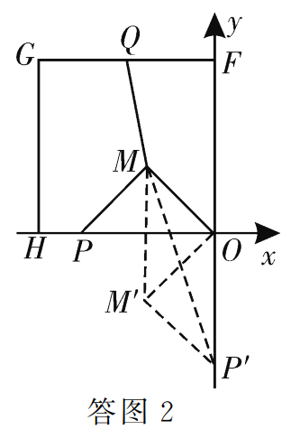
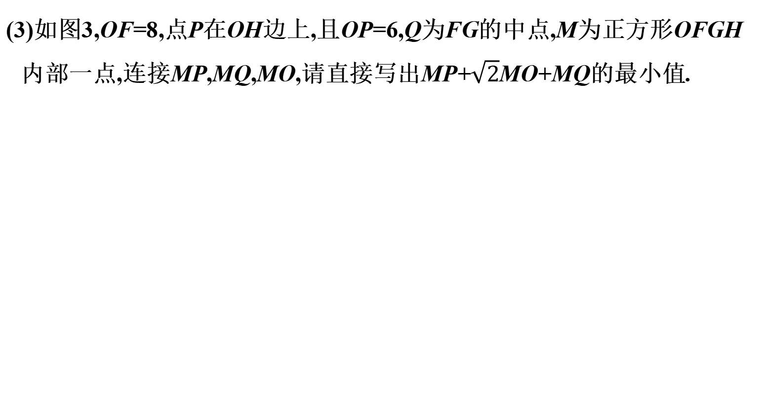
(3)如图3,OF=8,点P在OH边上,且OP=6,Q为FG的中点,M为正方形OFGH内部一点,连接MP,MQ,MO,请直接写出MP+$\sqrt{2}$MO+MQ的最小值.
(3)解:如答图2,
将△OPM绕点O逆时针旋转90°得到OP'M',连接MM',
则△OPM≌△OP'M',∴PM=P'M',OP=OP'.
∵∠MOM'=90°,
∴△OMM'为等腰直角三角形.∴MM'=$\sqrt{2}$MO.
∴MP+$\sqrt{2}$MO+MQ=P'M'+MM'+MQ≥P'Q,

Slide 31
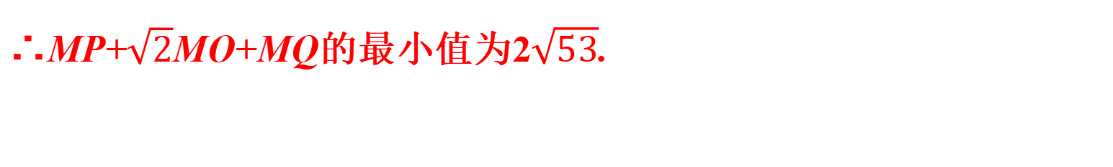
∴当点Q,M,M',P'共线时,MP+$\sqrt{2}$MO+MQ有最小值,
最小值为P'Q的长.
在正方形OFGH中,
OF=8,OP=6,Q为FG的中点,∴QF=4,OP'=6.∴FP'=14.
在Rt△QFP'中,P'Q=$\sqrt{QF^{2}+FP{\text{′}}^{2}}$=$\sqrt{4^{2}+{14}^{2}}$=2$\sqrt{53}$,
∴MP+$\sqrt{2}$MO+MQ的最小值为2$\sqrt{53}$.

